Slide 1
Transit Bipartition
Dott. Pierpaolo gallucci
Fondazione Policlinico Universitario Agostino Gemelli IRCCS
Rome, Italy

Slide 2
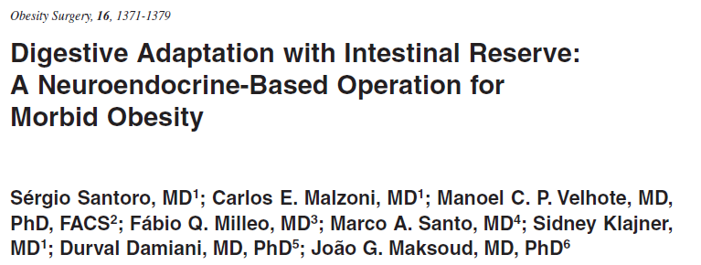
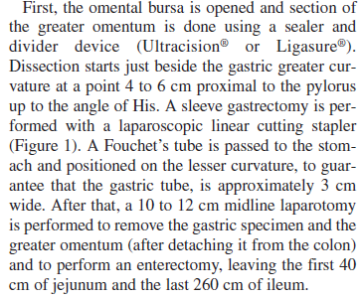
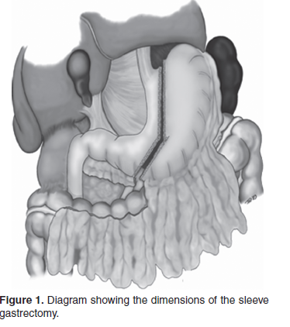
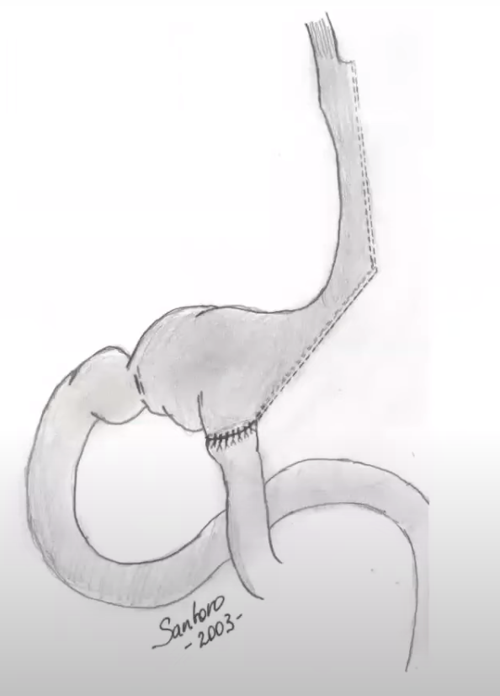
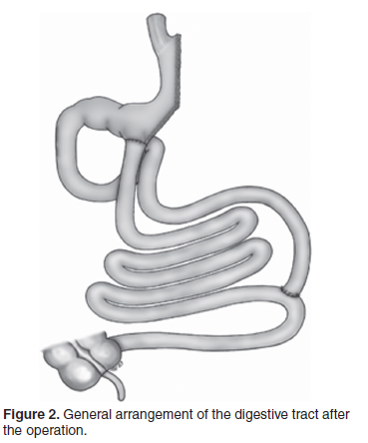
Transit bipartition
2003
Dr. Sergio Santoro

Slide 3
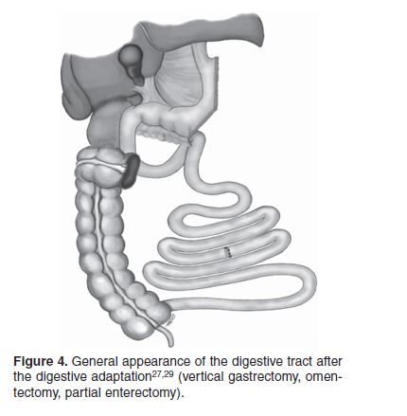
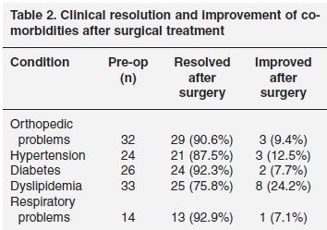
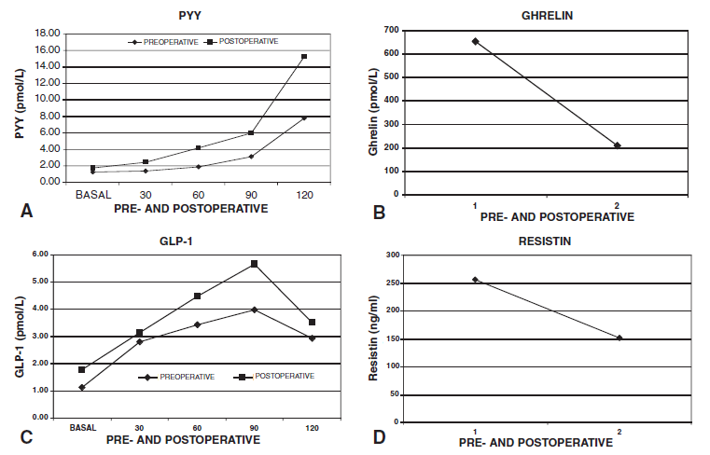
Transit bipartition
2003

Slide 4
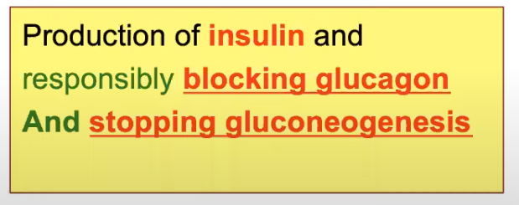
Transit bipartition
ATTIVITA’ NEUROENDOCRINA DELL’INTESINO

Slide 5
Transit bipartition

Slide 6
Transit bipartition
ATTIVITA’ NEUROENDOCRINA DELL’INTESINO
STOMACO
INTESTINO PROSSIMALE
INTESTINO DISTALE
PRODUZIONE DI GRELINA
PRODUZIONE DI GIP
GLUCONEOGENESI
PRODUZIONE DI INSULINA E GLUCAGONE PER «SFAMARE LE HUNGRY CELLS»
NON BLOCCA LO SVUOTAMENTO GASTRICO
NON DETERMINA SAZIETA’
PRODUZIONE DI GLP 1 PYY
GLUCONEOGENESI
BLOCCA LA PRODUZIONE DI GLUCAGONE
AUMENTA LA PRODUZIONE DI INSULINA
RITARDA LO SVUOTAMENTO GASTRICO
DETERMINA SAZIETA’

Slide 7
Transit bipartition
2012
Dr. Sergio Santoro

Slide 8
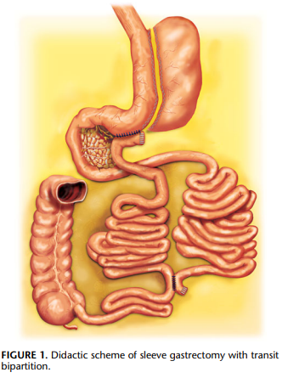
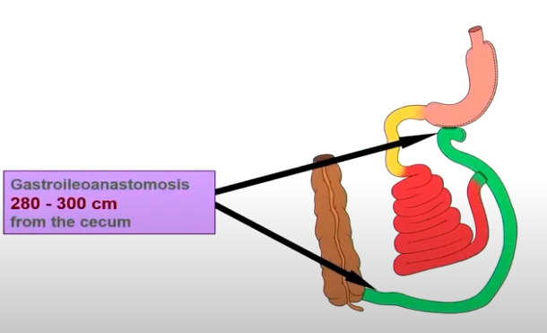
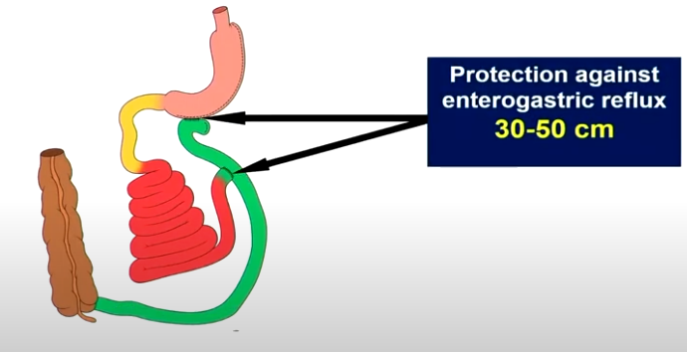
Transit bipartition
2012
Sleeve gastrectomy
Anastomosi gastro-ileale a circa 300 cm dalla valvola ileo-cecale
Anastomosi entero-enterica a circa 30-50 cm dalla anastomosi G-I

Slide 9
Transit bipartition
2012
Miglior controllo glicemico
Migliori outcomes cardiovascolari
Riduzione del BMI
GHRELINA
GIP
GLP-1 e FGF-19
Il passaggio di bile incrementa la secrezione di GLP-1 e FGF-19

Slide 10
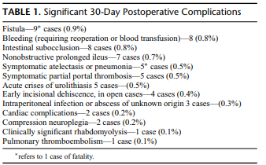
Transit bipartition
2012
COMPLICANZE POST-OPERATORIE PRECOCI

Slide 11
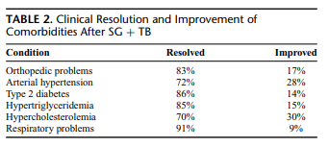
Transit bipartition
2012
RISOLUZIONE COMORBIDITA’

Slide 12
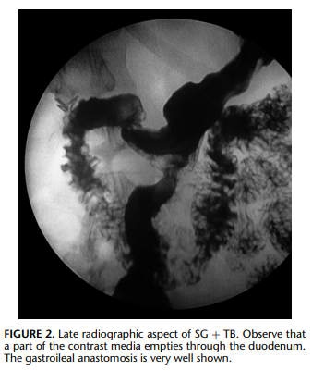
Transit bipartition
GERD
TUBULO GASTRICO IN POSIZONE VERTICALE

Slide 13
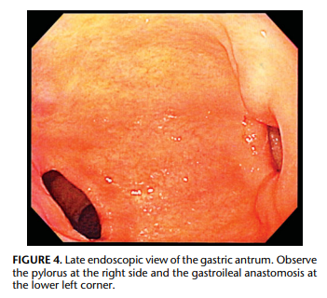
Transit bipartition
GERD
DOPPIA STRADA DI DEFLUSSO DEL CIBO

Slide 14
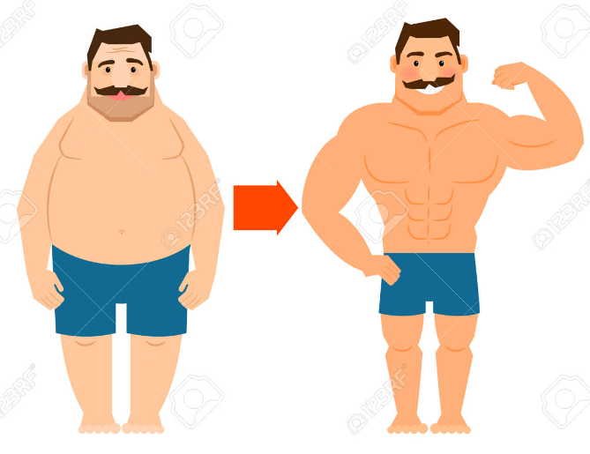
Transit bipartition
GERD
WEIGHT LOSS

Slide 15
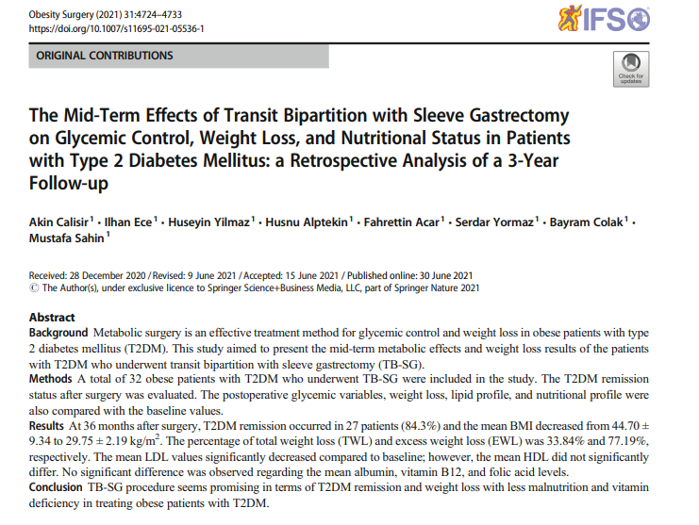
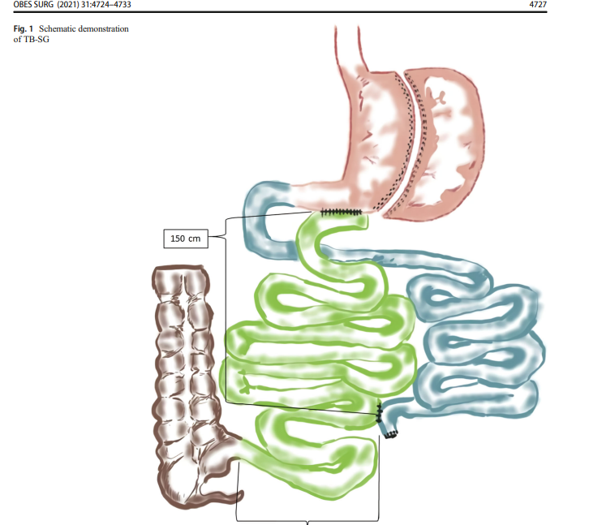
Transit bipartition

Slide 16
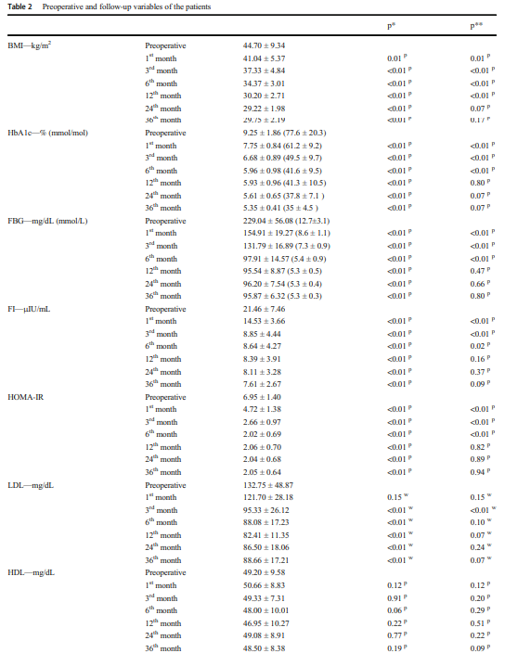
Transit bipartition
Miglioramento: BMI, Hb1Ac, Glicemia, Insulina, HDL, LDL

Slide 17
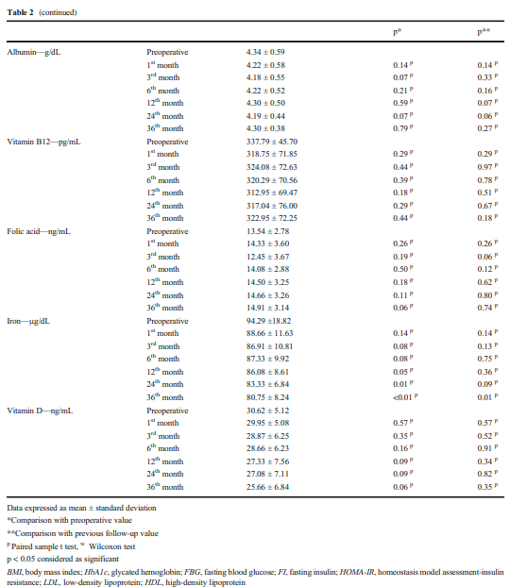
Transit bipartition
Valori normali di: Albumina, Vitamina B12, Acido folico, Ferro, Vitamina D.

Slide 18
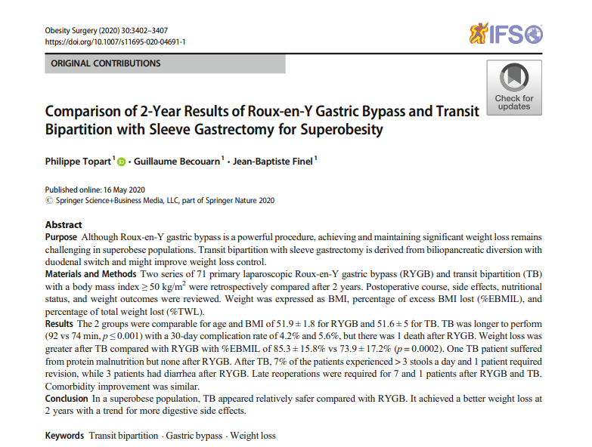
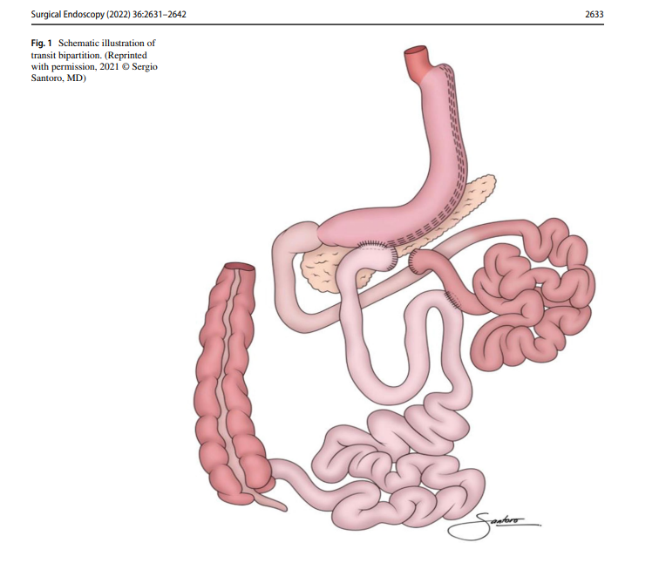
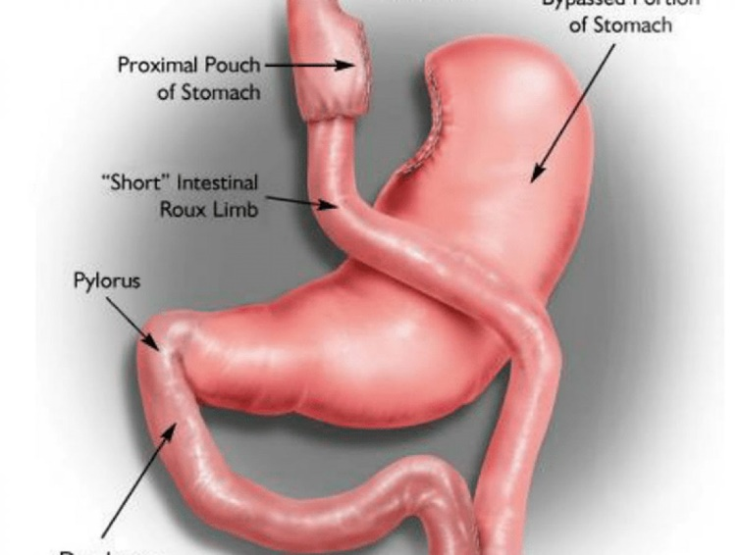
Transit bipartition

Slide 19
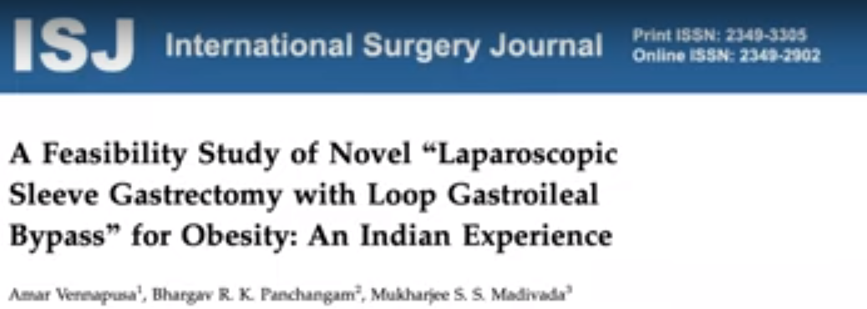
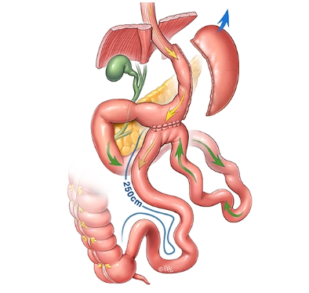
Transit bipartition
2016
SASI

Slide 20
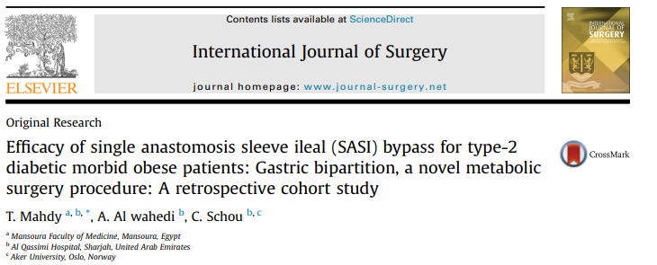
Transit bipartition
2016
SASI
1 ANASTOMOSI GASTRO-ILEALE
RIDUZIONE TEMPO OPERATORIO
ASSENZA DI ERNIE INTERNE (NO DIVISIONE MESO
MANTENERE GLI STESSI EFFETTI «ENDOCRINI» DELLA BIPARTIZIONE SEC. SANTORO

Slide 21
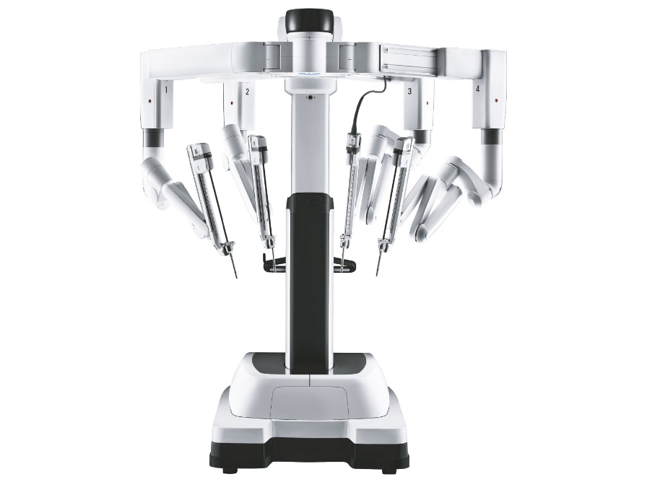
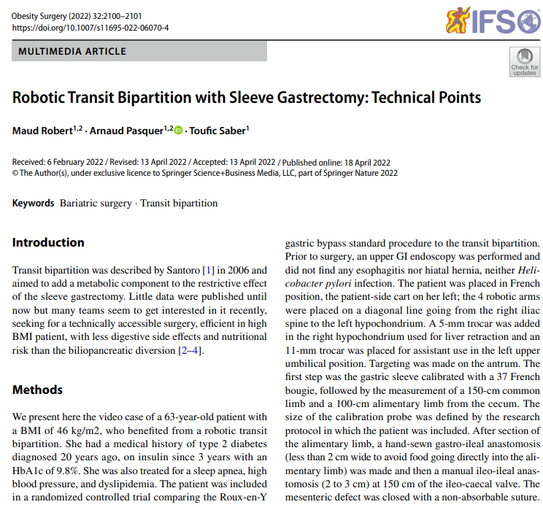
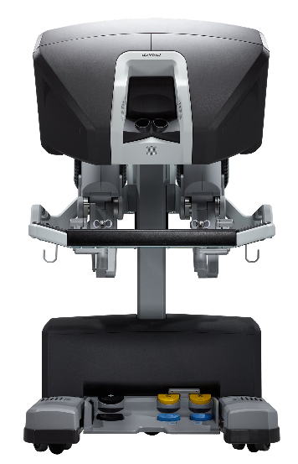
Transit bipartition

Slide 22
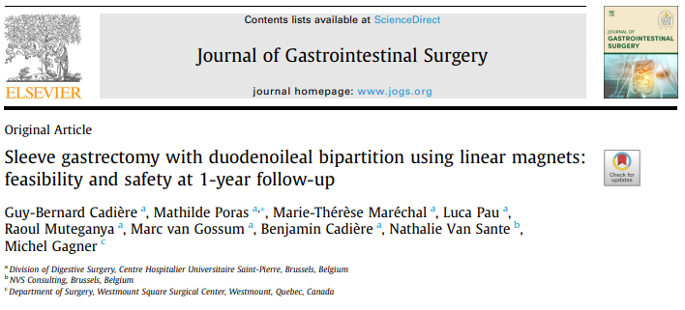
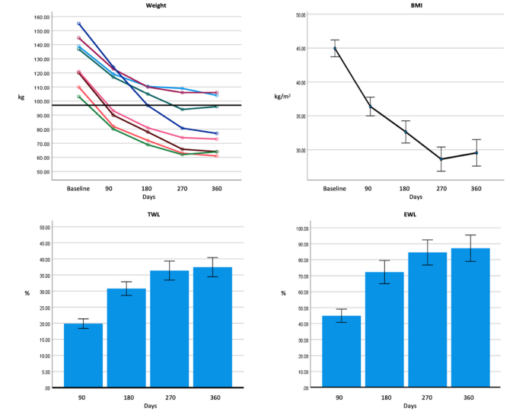
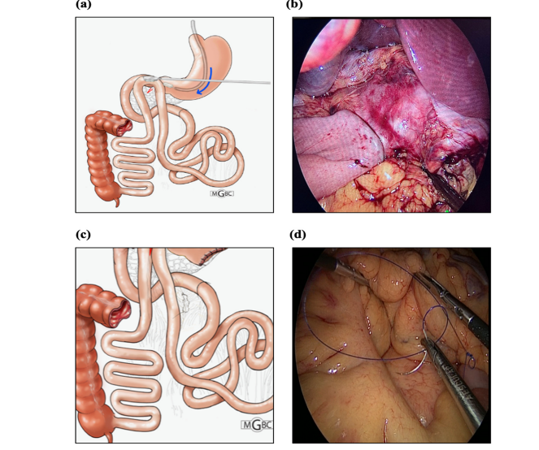
Transit bipartition
2024

Slide 23
Transit bipartition
Indicazioni
Pazienti super-obesi?
Reflusso gastroesofageo?
Familiarità per tumore gastrico?
Sleeve fallita?
Altre?

Slide 24
Transit bipartition
Conclusioni
Outcome bariatrici simili alla BPD-DS
Procedura chirurgica sicura ed efficace
Alto tasso di risoluzione delle comorbidità
Assenza di segmenti intestinali esclusi
No malassorbimento significativo
Accesso endoscopico preservato

Slide 25
Grazie

